Slide 1
微博项目立项报告
MVC卓越项目

Slide 2
项目简介
Weibo项目是一个用户可以随时随地发送动态并且其他用户可以同步看到动态
并且可以评论转发动态和点赞，这些信息都是实时的。
用户可以布置自己的首页编辑个人资料来彰显自己的个性。
用户间可以关注这样关注的用户发送动态是你可以第一时间收到消息
被关注的人也可以从粉丝看懂关注自己的人。用户间还可以发送私信

Slide 3
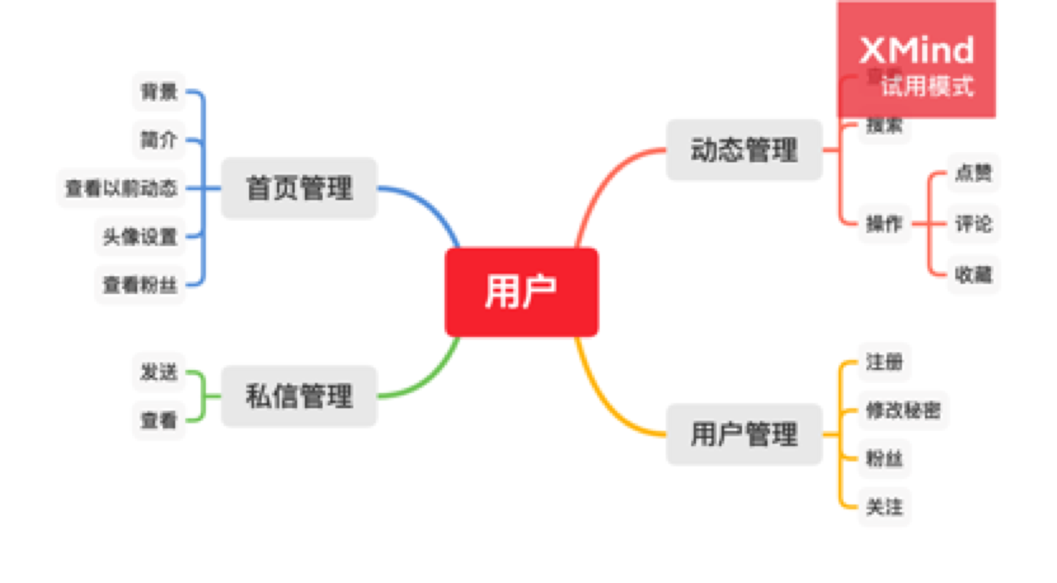
系统边界图

Slide 4
分工
文档：徐雨波，楼勇立
数据库设计：杨时超
原型图设计：欧阳文凯
代码编写：全体组员

Slide 5

具体功能完成
首页管理（杨时超 10课时
私信管理（楼勇立 10课时
动态管理（徐雨波 8课时
用户管理（欧阳文凯 6课时

